Slide 1

Como extraer información de documentos digitales por medio de aws textract y python

Slide 2
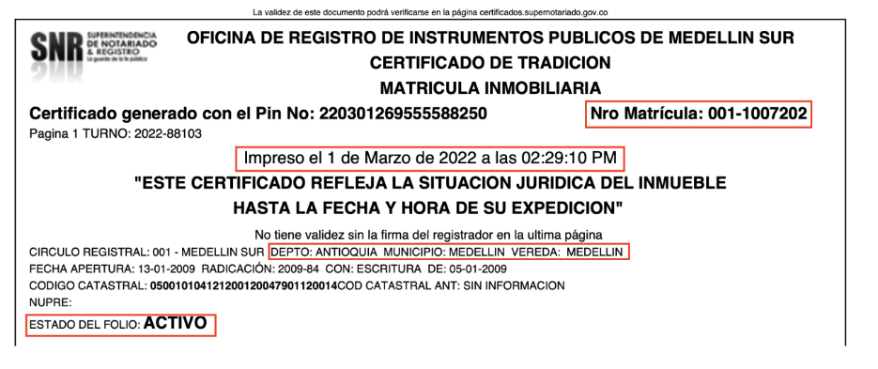
¿Como aborde el problema?
Al principio cuando vi la imagen, lo que necesitaban y el archivo json pensé que era como trabajar con html, lo llegue a usar alguna vez, pero no lo recuerdo. Posterior a eso según el contexto que me dieron, busque en internet como funcionaba aws extract. También buscaba sobre nlp ocr porque he visto que lo usan para extraer texto de imágenes, pero lo que mas me funciono fue explorar el archivo json y buscar por ejemplo ‘Nro Matricula’ Miraba lo que estaba a su alrededor y empecé a consultar, que es "BlockType“ a que se refiere cuando tiene LINE o WORD entonces empecé a comprender y antes de buscar cada parte miraba en el json donde estaba y que lo componía, por ejemplo en estado del folio vi que estaba en un BLOCKTYPE : LINE pero solamente el nombre y supuse que estaba al frente y mire y efectivamente, porque vi que todo va en secuencia de izquierda a derecha y va bajando desde la esquina superior izquierda hasta recorrer todo el documento

Slide 3
Solucion
La función cargar_json se encarga de abrir un archivo JSON desde una ruta especificada y cargar su contenido en una estructura de datos de Python. Esto permite trabajar con los datos de manera más sencilla y es el primer paso para procesar la información contenida en el archivo. La función extraer_lineas_texto toma una lista de bloques de texto y extrae solo las líneas de texto. Recorre cada bloque y, si el tipo de bloque es 'LINE’(Evidenciamos que todos estaban ahí primero manualmente), añade el texto del bloque a una lista de líneas. Esto filtra y organiza el texto para su posterior procesamiento. La función normalizar_texto corrige caracteres mal codificados en el texto, reemplazándolos por sus equivalentes correctos. Utiliza un diccionario de mapeo para realizar las sustituciones necesarias, asegurando que el texto sea legible y preciso. La función organizar_fecha toma una cadena de fecha en español y la convierte en un objeto datetime. Utiliza expresiones regulares para extraer el día, mes, año, hora, minuto y segundo, y ajusta la hora según sea AM o PM. Esto permite trabajar con las fechas de manera más estructurada y precisa. La función extraer_info_de_lineas analiza las líneas de texto para extraer información específica, como el número de matrícula, la fecha de impresión, la ubicación (departamento, municipio y vereda), y el estado del folio. Utiliza expresiones regulares para buscar patrones en el texto normalizado y organiza esta información en un diccionario. La función main coordina todo el proceso. Carga los datos del archivo JSON, extrae las líneas de texto, y luego extrae la información específica de esas líneas. Finalmente, devuelve un diccionario con la información organizada y lista para ser utilizada.

